Slide 1
Territorializando la política pública ambiental
Sonia Baires
13 Noviembre de 2015

Slide 2
Contenido de la presentación
Conceptualizando el territorio…
Territorializando la política y la gestión ambiental pública
Desafíos para avanzar

Slide 3
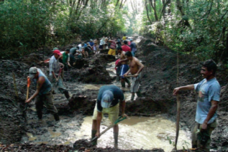
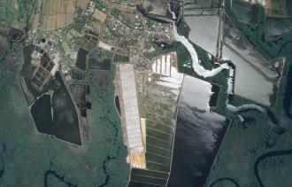
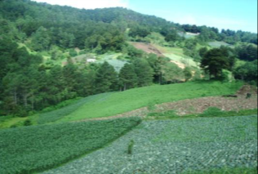
1. Conceptualizando el territorio…
Espacio configurado a partir de la interacción social con el medio físico (ecosistemas) y de procesos económicos, sociales y culturales que lo transforman, cambiando las relaciones entre los actores y los recursos naturales.
Y También es…
Elemento articulador en la construcción de decisiones colectivas y arreglos institucionales;
Objeto de actuación respecto de las políticas públicas.
Evidencia la relación entre los sistemas ecológicos y los sociales.

Slide 4
Un enfoque territorial implica:
Reconocer:
Las particularidades y diversidades geográficas de los territorios
Vocaciones, potencialidades, vulnerabilidades y riesgos
Activos físicos, ambientales, sociales, económicos
Las dinámicas territoriales en torno al uso y aprovechamiento de los recursos naturales,
Diversidad de visiones, intereses, problemas y conflictos de y entre los actores.
Aportes y acciones de los grupos/actores en la gestión ambiental
Analizar:
Los territorios en su entorno, en el marco de las apuestas del desarrollo nacional.
La contribución de los territorios al desarrollo nacional y cómo éste los favorece a su vez, de forma equitativa e inclusiva.
Potenciar:
La Gobernanza territorial
Coordinación interinstitucional, municipal y ciudadana
Conocimiento de la vinculación entres sistemas ecológicos y sociales
Identidad y apropiación del territorio por sus habitantes.
Implica:
Reconocer la complejidad para intervenir
Un abordaje multi-escala y multidisciplinario
Disponerse al diálogo y la negociación.

Slide 5
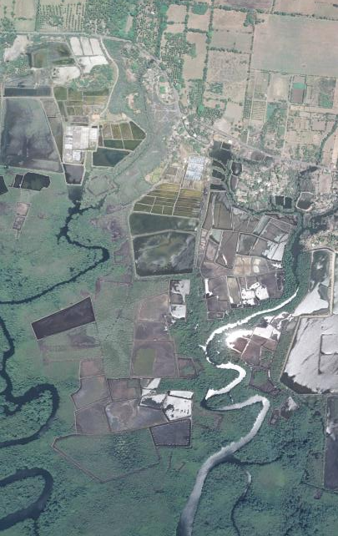
Criterios para priorizar la acción:
Activos ambientales presentes y los servicios ecosistémicos que proveen.
Intervenciones públicas y privadas y presiones sobre recursos y ecosistemas.
Zonas críticas afectadas por impactos acumulativos y degradación.
Competencias institucionales establecidas por ley: LMA, ANP, LVS.
Demandas institucionales y sociales y
Organización social presente.

Slide 6
2. Territorializando la política y la gestión ambiental pública

Slide 7

A. Construcción del marco de política pública nacional
PNMA responde a un contexto de riesgo ambiental generalizado, en el que la desordenada ocupación del territorio y la amenaza climática creciente se combinan con los problemas de saneamiento, el estado critico del recurso hídrico y la escasa cultura de responsabilidad y cumplimiento.
Objetivo general: Revertir la degradación ambiental y reducir la vulnerabilidad frente al cambio climático.
Objetivos específicos
1. Revertir la insalubridad ambiental;
2. Gestionar de manera sostenible el recurso hídrico;
3. Ordenar ambientalmente el uso del territorio;
4. Fomentar una cultura de responsabilidad y cumplimiento ambiental;
5. Revertir la degradación de ecosistemas y paisajes
6. Reducir el riesgo climático.

Slide 8
Las Estrategias Nacionales y los Territorios
ENRH
Eje Agua y Territorio:
Regulación hídrica, caudal ecológico y ambiental, protección de cauces, extracción de áridos, alteraciones en cauce de ríos, contaminación de acuíferos, cuencas y acuíferos transfronterizos: gestión conjunta.
Gobernanza territorial
Manejo de cuencas.
Ciudadanía informada, organizada, con acceso a canales y mecanismos de participación, contraloría social, seguimiento y corresponsabilidad en la gestión.
ENBD
Ecosistemas como sustento de territorios
Intervenciones productivas que valoran y potencian prácticas, identidad e iniciativas territoriales (turismo).
Saberes tradicionales de Pueblos originarios, campesinos y pequeños productores en territorios específicos que contribuyen a mantener agrobiodiversidad.
Gobernanza territorial
Integración de comunidades en gestión de ecosistemas clave y especies de interés y en conservación in situ
Procesos de organización comunitaria y autoregulación de aprovechamiento de recursos: PLAS.
ENCC
Variabilidad, cambios e impactos diferenciados territorialmente.
Vulnerabilidad en territorios: población, ecosistemas
Gobernanza territorial
Restauración y conservación de ecosistemas críticos arraigada en prácticas locales y esquemas incluyentes de gestión
Organización y gestión local para monitoreo de riesgos, SAT.
Cooperación social en proyectos de adaptación y mitigación
Distribución equitativa de co-beneficios en territorios.
ENSA
Abordaje por municipios y mancomunidades
Casos de contaminación ambiental localizada.
Gobernanza territorial
Acuerdos y compromisos mancomunados e interinstitucionales
Información ciudadana
Seguimiento y contraloría social desde los territorios

Slide 9
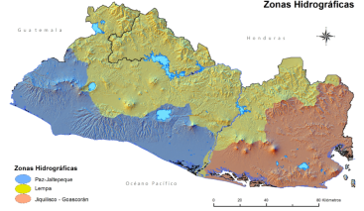
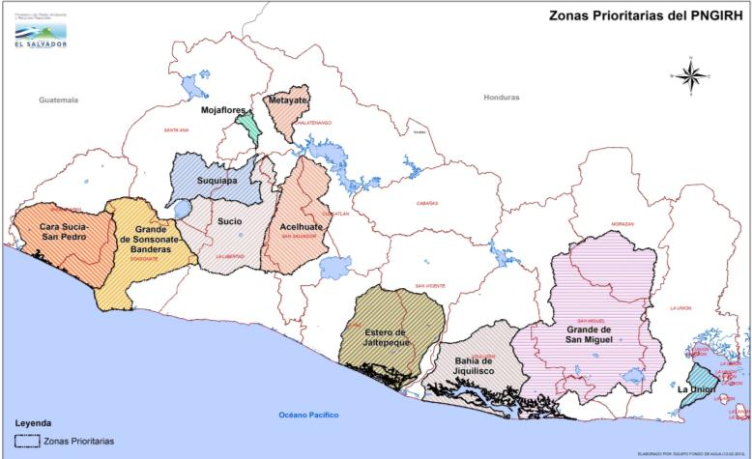
Plan Nacional de Gestión Integrada del Recurso Hídrico
Objetivo: Garantizar la sostenibilidad del recurso, satisfacer las demandas de agua en calidad, cantidad y oportunidad y apoyar el desarrollo nacional en sus políticas económicas, sociales y ambientales.

Slide 10

El PNCC:
un mandato de ley para las instituciones públicas y la sociedad

Slide 11
Ocho componentes del primer PNCC
Incorporación del cambio climático y la reducción de riesgo a desastres en los planes de desarrollo, políticas públicas y en la modernización de la institucionalidad pública.
Programa de protección de las finanzas públicas y de reducción de pérdidas y daños asociados a los efectos adversos del cambio climático.
Programa de manejo de la biodiversidad y los ecosistemas para la adaptación y mitigación del cambio climático.
Programa de transformación y diversificación de las prácticas y actividades agropecuarias, forestales y agroforestales.
Programa de adaptación integral de los recursos hídricos al cambio climático
Programa de promoción de energías renovables, eficiencia y seguridad energética
Desarrollo urbano y costero resiliente al cambio climático y bajo en carbono.
Programa de creación de condiciones y capacidades nacionales para afrontar el cambio climático.

Slide 12
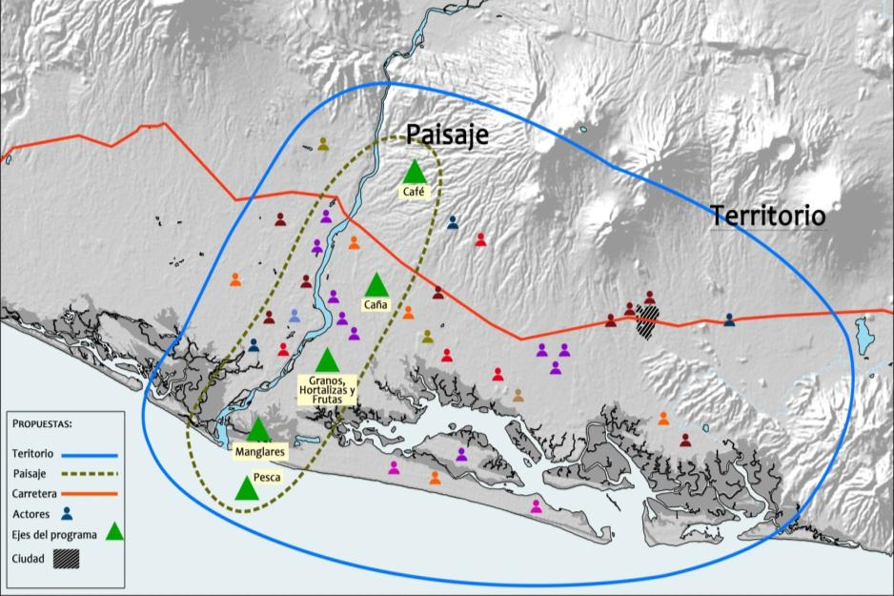
Programa de Restauración de Ecosistemas y Paisajes
Enfoque de paisajes
Transformar paisajes y territorios completos y no puntos aislados en el espacio
Trabajar con pequeños, medianos y grandes productores ….con TODA la población
El gran reto es
construir acuerdos
para sostener el
esfuerzo en el tiempo
y movilizar los recursos iniciales para arrancar

Slide 13
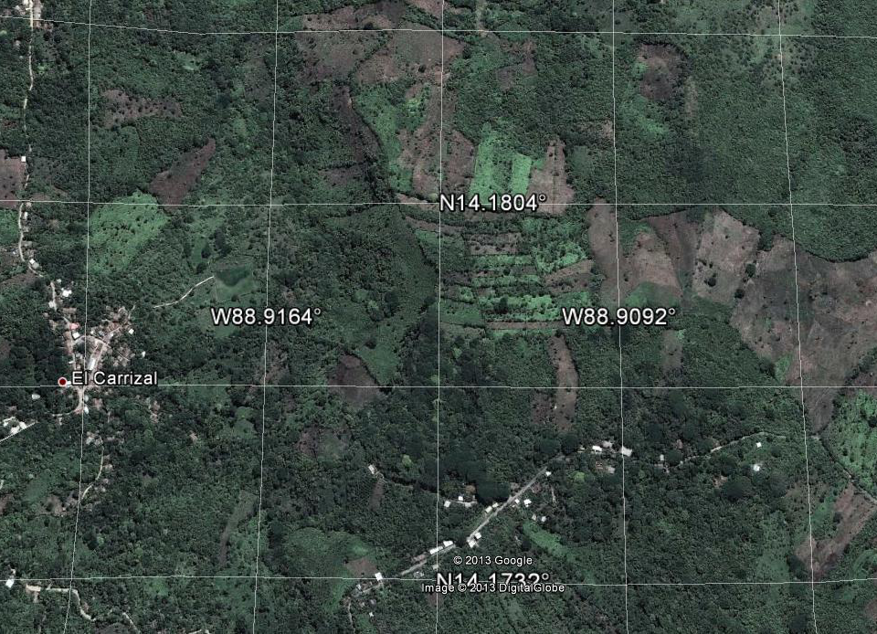
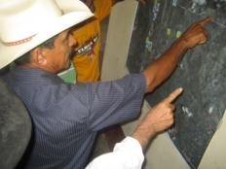


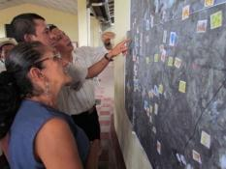
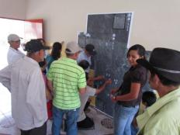
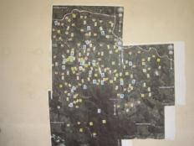
Del análisis regional hasta el análisis municipal……

Slide 14



Primer Plan Nacional de Saneamiento Ambiental (Componente: Aguas residuales)
Objetivo: “Alcanzar cobertura universal de calidad en los servicios de saneamiento ambiental, que garanticen el bienestar humano y la protección del medio ambiente”
Ejes:
1: Adopción de una cultura de responsabilidad en el manejo del agua
2: Experimentación y adaptación de tecnologías con enfoque de adaptación al Cambio Climático
3: Actualización de legislación y marco regulatorio
4: Desarrollo del modelo de gestión y fortalecimiento institucional
5: Rehabilitación y desarrollo de infraestructura sanitaria prioritaria a nivel nacional
6: Monitoreo del tratamiento de aguas industriales
7: Reuso y reciclaje de aguas residuales tratadas

Slide 15
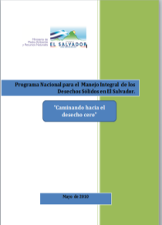
Primer Plan Nacional de Saneamiento Ambiental (Componente: Desechos sólidos)
Programa Nacional para la Gestión Integral de DS
Plan de Mejoramiento
Plan de Recuperación
Plan de Sensibilización
Mejorar y extender la capacidad instalada municipal (Infraestructura y capacitación)
Involucramiento de la empresa privada y responsabilidad extendida (Negocios y formalización del sector)
Involucrar a la ciudadanía en general (cambio de hábitos y prácticas)

Slide 16
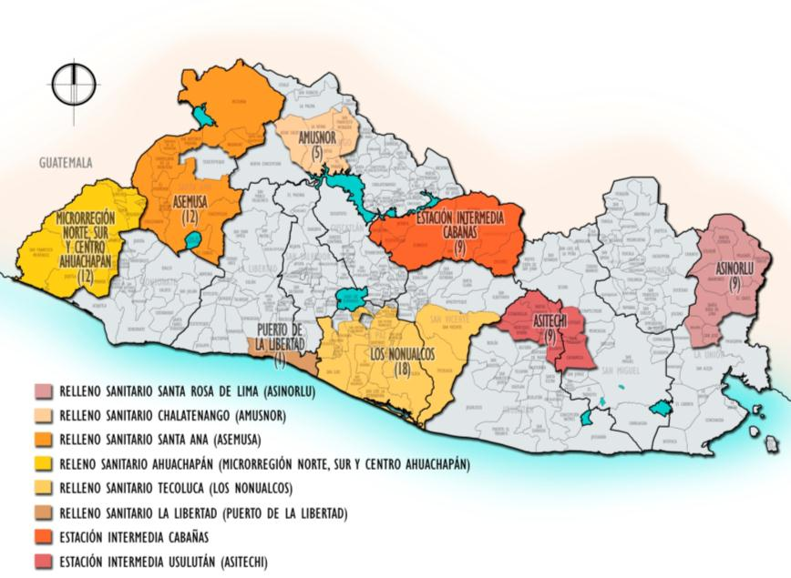
Rellenos sanitarios
construidos o mejorados

Slide 17
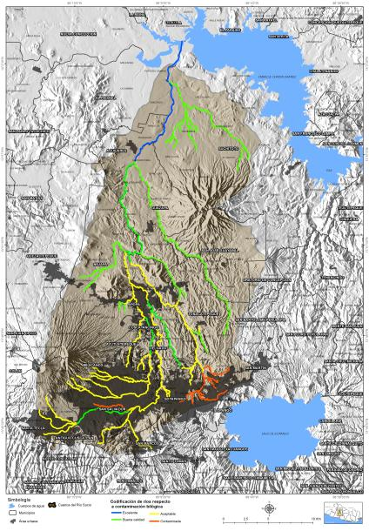
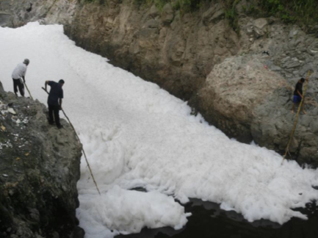
Primer Plan Nacional de Saneamiento Ambiental
Programa de descontaminación de ríos urbanos: criterios énfasis en ríos de fuerte presión urbana e industrial y altos niveles de contaminación.
Río Sumpa y cuenca alta de Las Cañas.
Quebrada El Piro.
Río Tomayate.
Río Acelhuate

Slide 18
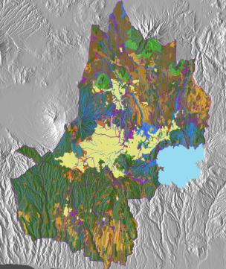
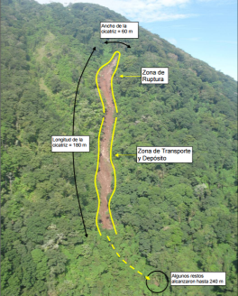
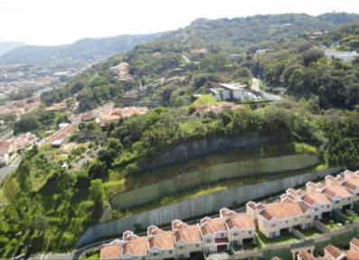
Zonificación ambiental y uso del suelo
Es un instrumento de ordenamiento territorial para el manejo estratégico de los recursos naturales, promoviendo su conservación y uso sostenible.
Delimita áreas o sectores relativamente homogéneas, considerando sus características biofísicas y socioeconómicas, con el fin de determinar su aptitud natural y la funcionalidad del mismo y sus restricciones ambientales.

Slide 19
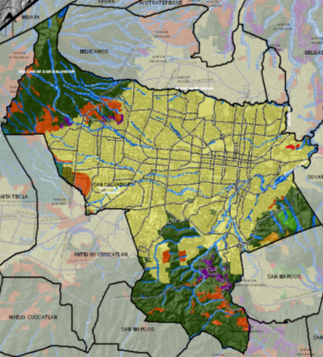
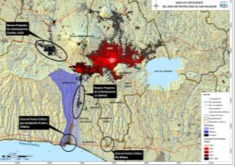
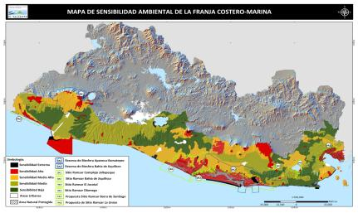
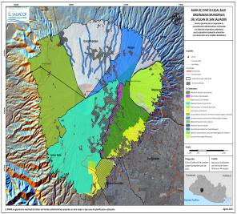
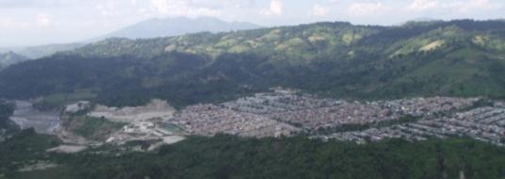
Presión de desarrollo urbano en Subregión Metropolitana de San Salvador:
28 municipios (acuerdo ministerial No. 124, 2013)
Sensibilidad territorial al riesgo en área de influencia de la Carretera Panorámica:
10 municipios (acuerdo ministerial No. 83 2013)
Zonificación ambiental Volcán de San Salvador:
10 municipios (Decreto Ejecutivo No.5, 2015)
Zonificación ambiental Cordillera del Bálsamo : 6 municipios (Decreto Ejecutivo No.6, 2015)
Zonificación ambiental de la Franja Costero Marina FCM: 128 municipios

Slide 20

B. Construcción de institucionalidad en territorio a partir del marco legal existente
Proceso de desconcentración parcial
Cuatro oficinas de la Dirección de Atención Ciudadana que atienden: denuncia ciudadana, consultas sobre permisos ambientales, asistencia técnica a unidades ambientales municipales, coordinación y articulación interinstitucional;
Desconcentración de algunos servicios: permisos ambientales que no requieren EIA (piloto: ALN).
Acompañamiento en la construcción de ordenanzas municipales;
Acompañamiento y creación de espacios de diálogo territorial para atender conflictos ambientales.
La LMA no permite la descentralización de los procesos relacionados con los instrumentos de la PNMA y la gestión ambiental (evaluación ambiental, información ambiental, participación de población, etc)

Slide 21
C. Creación de espacios de diálogo multi-actores en territorios específicos
Nombre de la mesa de diálogo | Objetivo
Mesa por la gestión sustentable del acuífero de Nejapa, (MARN, Alcaldía Nejapa, ANDA, MAG, MINSAL, Pro Vida/Foro del Agua) | Establecer e implementar acciones y medidas institucionales para la regulación y recuperación del acuífero, en vínculo con las comunidades organizadas y ONGs.
Mesa de actores por la descontaminación del río Sucio, depto. La Libertad (MARN, AMUVASAN, CAESA, MINSAL, ARESA) | Establecer e implementar las medidas de monitoreo y regulación para lograr la descontaminación del rio.
Mesa de actores de río Chiquito, Chalatenango (MARN, MITUR, MINSAL, GAIA/Comité gestor de la Reserva de la Biosfera Trifinio-Fraternidad, Alcaldías de San Ignacio y La Palma, líderes de ADESCOS, cooperativa agrícola) | Capacitar a los actores locales e institucionales sobre buenas prácticas ambientales en turismo, y agricultura; y establecer acciones interinstitucionales para resolver la problemática de contaminación del río.
Alianza pro-rescate del río Jiboa (Asociación Los Nonualcos, MIJIBOA, ASMUP, Ministerios de Medio Ambiente, Economía, Agricultura y Ganadería, Educación, FUNDE, FUNDASAL, PC, PNC, ASPODEPAZ, CARITAS, ACIPDL, etc.) | Sumar esfuerzos de todos los actores involucrados con el fin de reducir las vulnerabilidades y factores de riesgo y degradación que afectan al río y a las comunidades ribereñas y de la cuenca baja.

Slide 22
D. Participación en los espacios de coordinación y articulación interinstitucional
Coordinación del Gabinete de Sustentabilidad
Participación del MARN en el Gabinete Económico
Coordinación con Alcaldías, Asociaciones de Municipios, CDAs, COMURES, etc. a múltiples niveles.
Participación en los gabinetes departamentales.
Participación en procesos territoriales proyectados por STPP y MIGOB para zonas prioritarias, como es la actualización del Plan de Desarrollo Territorial del oriente del país.

Slide 23
Desafíos para avanzar
Adecuada integración de la agenda ambiental en la planificación del desarrollo y ordenamiento territorial a las diferentes escalas.
Adecuada interpretación e integración de la agenda ambiental en la coordinación interinstitucional territorial, a fin de coincidir en la priorización de los esfuerzos.
El manejo coherente y unificado de la multi-temática ambiental en los diferentes territorios.
Continuar el proceso de desconcentración institucional en el contexto de la actual crisis fiscal (sistematizar avances).
Perfilar la hoja de ruta hacia la descentralización de la gestión ambiental.

